Slide 1



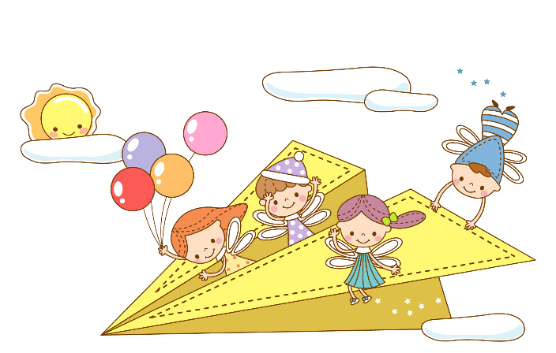
Chào mừng các em

Slide 2








Thứ … Ngày …Tháng … Năm 2021

Slide 3
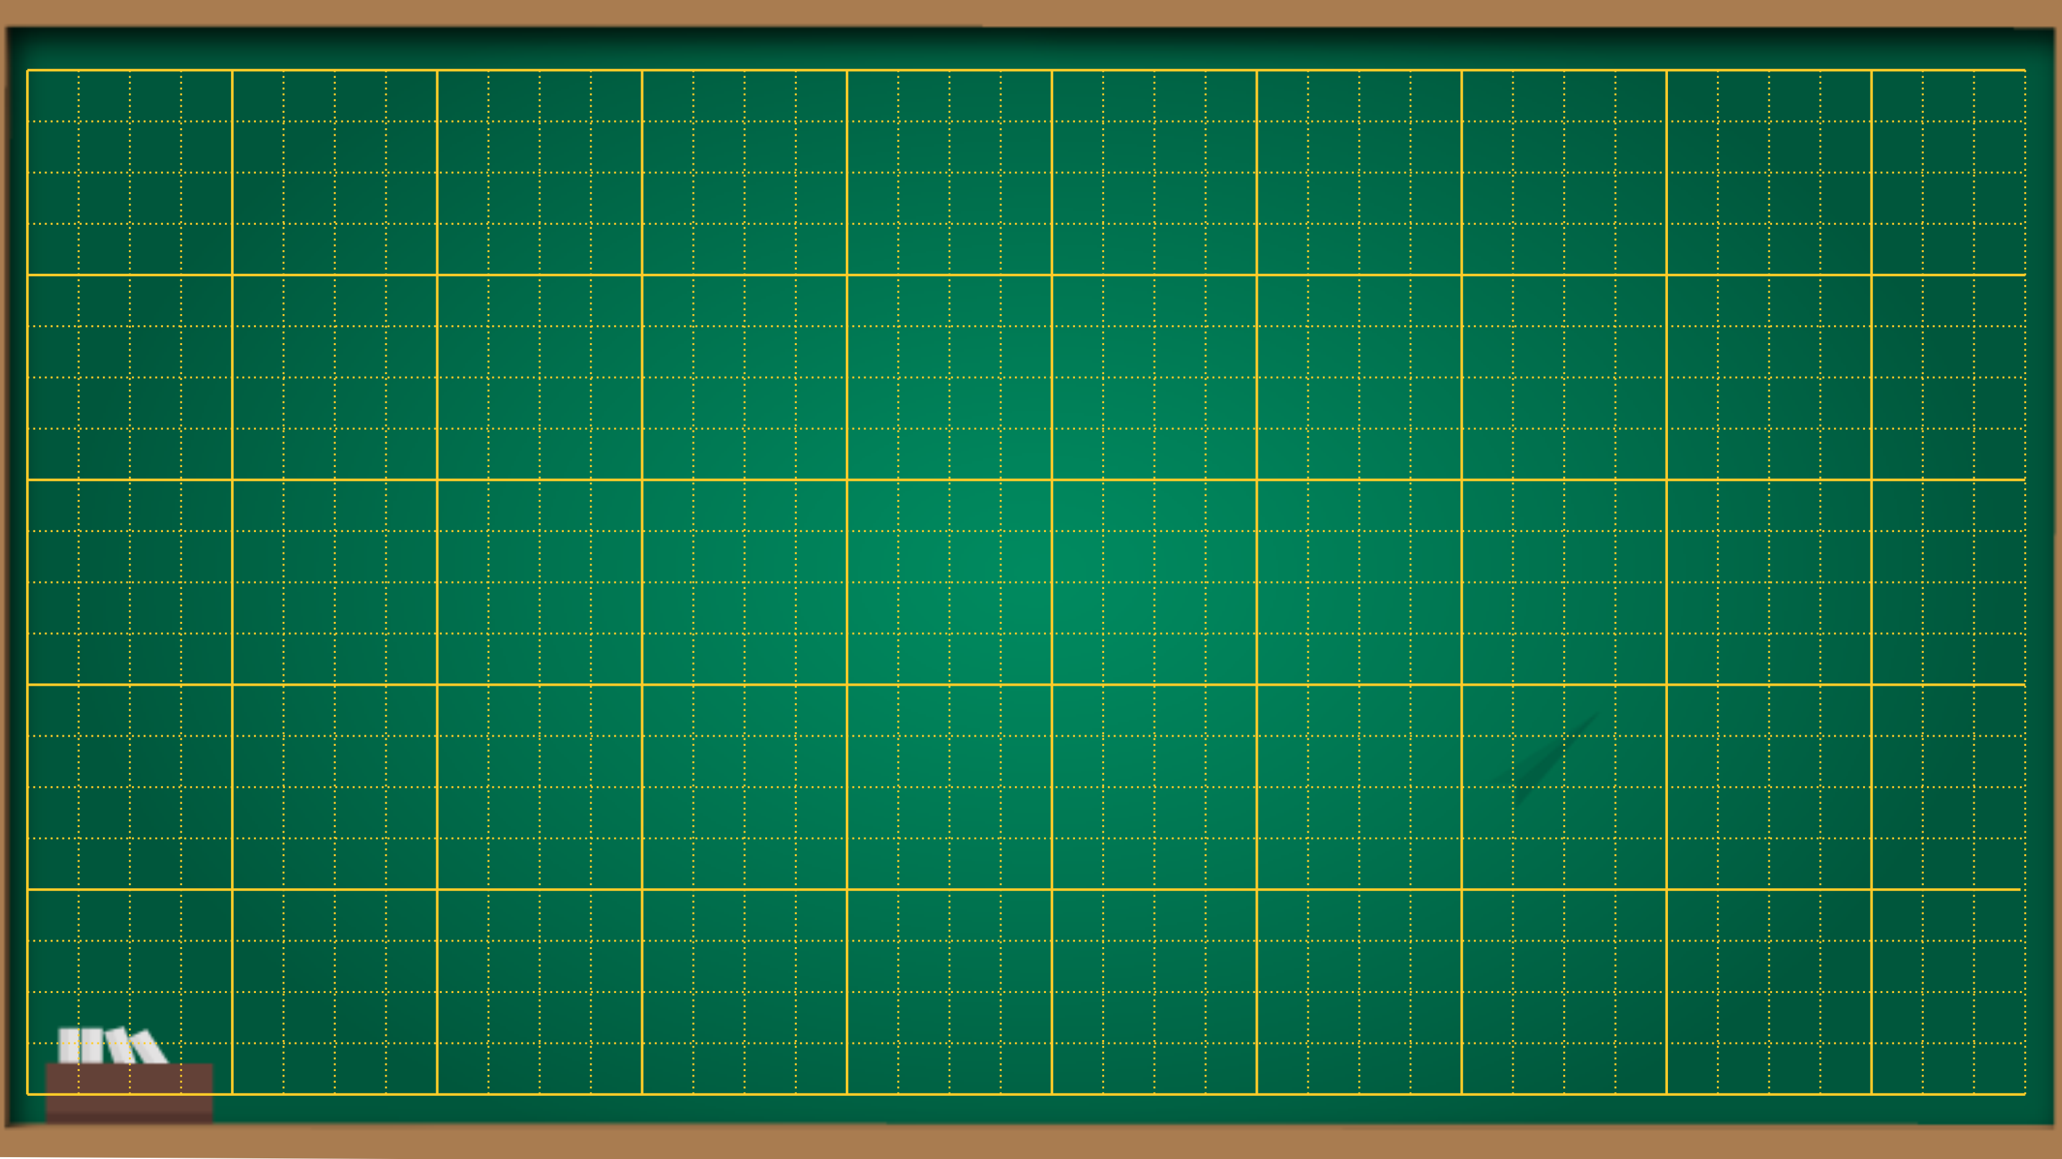
Thứ……..ngày…….tháng…..năm 2023
Tiếng việt
Bài 1: Tôi là học sinh lớp 1

Slide 4


Slide 5
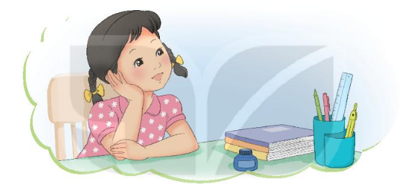
1. Từ khi đi học, em thích và không thích những gì?

Slide 6







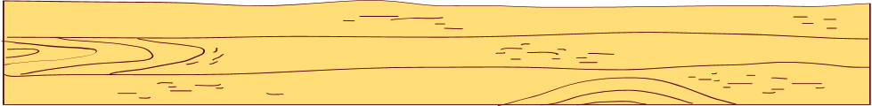

Chú ý giọng đọc biểu lộ sự sôi nổi , vui vẻ và hào hứng

Slide 7
Tôi là học sinh lớp 1
Tôi tên là Nam, học sinh lớp 1A, Trường Tiểu học Lê Quý Đôn. Ngày đầu đi học, mặc bộ đồng phục của trường, tôi hãnh diện lắm.
Hồi đầu năm học, tôi mới học chữ cái. Thế mà bây giờ, tôi đã đọc được truyện tranh. Tôi còn biết làm toán nữa. Tôi có thêm nhiều bạn mới.
Ai cũng bảo từ khi đi học, tôi chững chạc hẳn lên.
Notes:
Bài giảng thiết kế bởi: Hương Thảo - tranthao121006@gmail.com

Slide 8
Tôi là học sinh lớp 1
Tôi tên là Nam, học sinh lớp 1A, Trường Tiểu học Lê Quý Đôn. Ngày đầu đi học, mặc bộ đồng phục của trường, tôi hãnh diện lắm.
Hồi đầu năm học, tôi mới học chữ cái. Thế mà bây giờ, tôi đã đọc được truyện tranh. Tôi còn biết làm toán nữa. Tôi có thêm nhiều bạn mới.
Ai cũng bảo từ khi đi học, tôi chững chạc hẳn lên.
Em hãy tìm từ khó đọc, khó hiểu trong bài.
Notes:
Bài giảng thiết kế bởi: Hương Thảo - tranthao121006@gmail.com

Slide 9
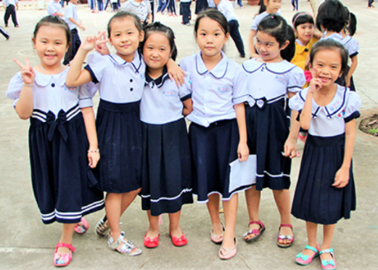
Giải nghĩa từ
Đồng phục: Quần áo được may hàng loạt cùng một kiểu dáng , cùng một màu sắc theo quy định của một trường học, cơ quan, tổ chức
Notes:
Bài giảng thiết kế bởi: Hương Thảo - tranthao121006@gmail.com

Slide 10
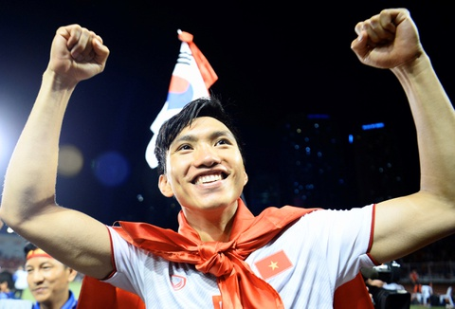
Giải nghĩa từ
Hãnh diện: vui sướng và tự hào
Notes:
Bài giảng thiết kế bởi: Hương Thảo - tranthao121006@gmail.com

Slide 11
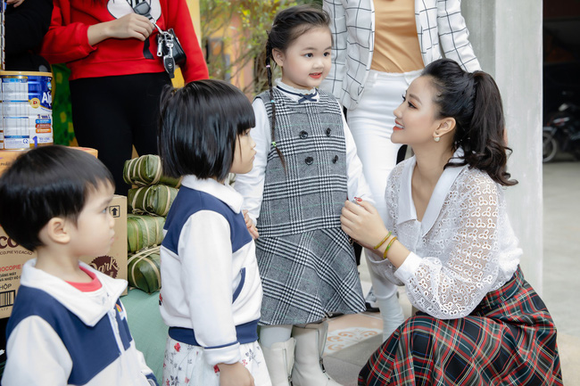
Giải nghĩa từ
Chững chạc: đàng hoàng, ở đây ý nói có cử chỉ và hành động giống như người lớn)
Notes:
Bài giảng thiết kế bởi: Hương Thảo - tranthao121006@gmail.com

Slide 12
Tôi là học sinh lớp 1
Tôi tên là Nam, học sinh lớp 1A, Trường Tiểu học Lê Quý Đôn. Ngày đầu đi học, mặc bộ đồng phục của trường, tôi hãnh diện lắm.
Hồi đầu năm học, tôi mới học chữ cái. Thế mà bây giờ, tôi đã đọc được truyện tranh. Tôi còn biết làm toán nữa. Tôi có thêm nhiều bạn mới.
Ai cũng bảo từ khi đi học, tôi chững chạc hẳn lên.
Đọc nối tiếp câu
Notes:
Bài giảng thiết kế bởi: Hương Thảo - tranthao121006@gmail.com

Slide 13
Luyện đọc câu dài:
Tôi tên là Nam, học sinh lớp 1A, Trường Tiểu học Lê Quý Đôn
Ngày đầu đi học, mặc bộ đồng phục của trường, tôi hãnh diện lắm.

Slide 14


Tôi là học sinh lớp 1
Tôi tên là Nam, học sinh lớp 1A, Trường Tiểu học Lê Quý Đôn. Ngày đầu đi học, mặc bộ đồng phục của trường, tôi hãnh diện lắm.
Hồi đầu năm học, tôi mới học chữ cái. Thế mà bây giờ, tôi đã đọc được truyện tranh. Tôi còn biết làm toán nữa. Tôi có thêm nhiều bạn mới.
Ai cũng bảo từ khi đi học, tôi chững chạc hẳn lên.
Đọc nối tiếp đoạn
Bài gồm có mấy đoạn?
Notes:
Bài giảng thiết kế bởi: Hương Thảo - tranthao121006@gmail.com

Slide 15



Luyện đọc theo nhóm
Tiêu chí đánh giá
Yêu cầu
Phân công đọc theo đoạn
Khi bạn đọc phải dò theo bạn.
- Cùng nhau tìm hiểu từ chưa biết
1
Đọc đúng
2
Đọc to, rõ
3
Ngắt, nghỉ đúng chỗ

Slide 16
Tôi là học sinh lớp 1
Tôi tên là Nam, học sinh lớp 1A, Trường Tiểu học Lê Quý Đôn. Ngày đầu đi học, mặc bộ đồng phục của trường, tôi hãnh diện lắm.
Hồi đầu năm học, tôi mới học chữ cái. Thế mà bây giờ, tôi đã đọc được truyện tranh. Tôi còn biết làm toán nữa. Tôi có thêm nhiều bạn mới.
Ai cũng bảo từ khi đi học, tôi chững chạc hẳn lên.
Notes:
Bài giảng thiết kế bởi: Hương Thảo - tranthao121006@gmail.com

Slide 17
Luyện đọc toàn bài
Tiêu chí đánh giá
1
Đọc đúng
2
Đọc to, rõ
3
Ngắt, nghỉ đúng chỗ
4
Đọc và nhấn giọng
phù hợp

Slide 18
Tôi là học sinh lớp 1
Tôi tên là Nam, học sinh lớp 1A, Trường Tiểu học Lê Quý Đôn. Ngày đầu đi học, mặc bộ đồng phục của trường, tôi hãnh diện lắm.
Hồi đầu năm học, tôi mới học chữ cái. Thế mà bây giờ, tôi đã đọc được truyện tranh. Tôi còn biết làm toán nữa. Tôi có thêm nhiều bạn mới.
Ai cũng bảo từ khi đi học, tôi chững chạc hẳn lên.
Notes:
Bài giảng thiết kế bởi: Hương Thảo - tranthao121006@gmail.com

Slide 19


Slide 20


Trả lời câu hỏi
Notes:
Bài giảng thiết kế bởi: Hương Thảo - tranthao121006@gmail.com

Slide 21




a. Bạn Nam học lớp mấy?
Bạn Nam học lớp 1.
Trả lời câu hỏi
b. Hồi đầu năm Nam học gì?
Nam học chữ cái.
c. Bây giờ Nam biết làm gì?
Nam biết đọc truyện tranh, làm toán.

Slide 22
Viết câu trả lời cho câu hỏi a ở mục 3
lớp 1.
Nam học
(…).

Slide 23

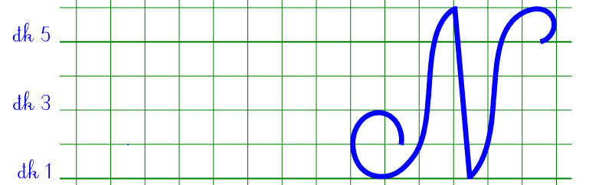
Tô chữ hoa N

Slide 24
Tôi là học sinh lớp 1
Tôi tên là Nam, học sinh lớp 1A, Trường Tiểu học Lê Quý Đôn. Ngày đầu đi học, mặc bộ đồng phục của trường, tôi hãnh diện lắm.
Hồi đầu năm học, tôi mới học chữ cái. Thế mà bây giờ, tôi đã đọc được truyện tranh. Tôi còn biết làm toán nữa. Tôi có thêm nhiều bạn mới.
Ai cũng bảo từ khi đi học, tôi chững chạc hẳn lên.
Luyện đọc lại toàn bài
Notes:
Bài giảng thiết kế bởi: Hương Thảo - tranthao121006@gmail.com

Slide 25



Bài giảng thiết kế bởi: Hương Thảo - tranthao121006@gmail.com
CỦNG CỐ BÀI HỌC
Notes:
Bài giảng thiết kế bởi: Hương Thảo - tranthao121006@gmail.com

